Slide 1
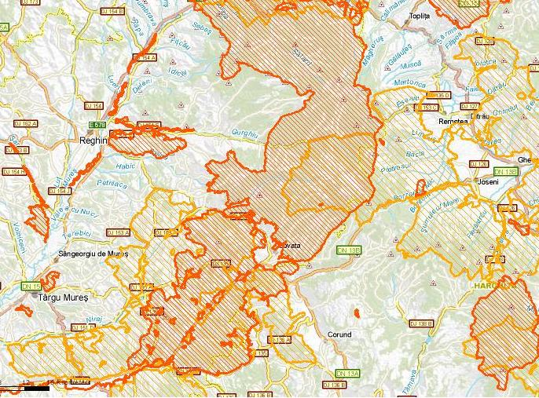
Autostrada Targu Mures – Targu Neamt
Sectiunea Tg. Mures – Ditrau
ROSCI 0252
Toplita – Scaunul Rotund Borsec
ROSCI 0154
Padurea Glodeni
Ditrau
ROSCI 0320
Mociar
ROSCI 0369
Raul Mures intre Iernuteni si Peris
ROSCI 0019
Calimani - Gurghiu
ROSPA 0033
Depresiunea si Muntii Giurgeului
ROSCI 0342
Padurea Tg. Mures
ROSCI 0297
Dealurile Tarnavei Mici - Biches
ROSPA 0028
Dealurile Tarnavelor si Valea Nirajului

